Slide 1

Eco-monografii, de și pentru copii!
Ce înseamnă să fii AUTOR
Atelier pentru elevi,
viitori autori
Laura Gunesch

Slide 2

Ce este un autor?
Un autor este o persoană care creează lucrări originale, folosind-și imaginația și talentul.
Autorii pot crea cărți, desene, muzică, filme, jocuri video, etc.

Slide 3
Și tu poți fi autor!
Creează ceva original - o scurtă poveste, un desen, un poem, un personaj de benzi desenate, ilustrând ceva specific mediului/comunității în care trăiești.
Semnează lucrarea cu numele tău!

Slide 4
Ce sunt drepturile de autor?
Drepturile de autor sunt ca niște reguli care protejează lucrările originale create de oameni.
E ca atunci când construiești un castel din LEGO - tu l-ai făcut, tu decizi cine se poate juca cu el.

Slide 5
Exercițiu – joc: Așa DA/Așa NU (elevii sunt invitați să aleagă acțiunile acceptabile și să justifice de ce celelalte sunt inacceptabile)
Copiez un text întreg din internet pentru tema mea și nu menționez sursa.
Folosesc o imagine din internet pentru proiectul meu, dar menționez de unde am luat-o.
Desenez propriul meu personaj inspirat dintr-un film animat.
Postez cântecul prietenului meu pe internet fără să-i cer permisiunea.
Împrumut cartea preferată unui prieten.

Slide 6
Cum folosim corect lucrările altora?
Cere permisiunea.
Menționează numele autorului.
Nu prezenta munca altora ca fiind a ta.
Folosește doar o parte mică, nu totul.
Menționează de unde ai preluat informații.

Slide 7
Glosar simplificat pentru elevi
Autor: Persoana care creează o lucrare originală
Drepturi de autor: Reguli care protejează creațiile originale
Plagiat: Să prezinți munca altcuiva ca fiind a ta
Citare: Să menționezi de unde ai luat informațiile
Lucrare originală: Ceva creat de tine, folosind propria imaginație
Inspirație: Să folosești ideile altora ca punct de plecare pentru propriile creații

Slide 8
Reguli simple de respectare a drepturilor de autor
Nu copia munca altora!
Întreabă înainte de a folosi!
Spune mereu de unde ai luat informația!
Creează lucrări originale!
Respectă munca celorlalți așa cum vrei
să fie respectată și munca ta!

Slide 9

Exercițiu de imaginație
Cum ar arăta coperta eco-monografiei localității voastre?
Ce elemente grafice ați integra pe această copertă? (scris/desene/imagini...)

Slide 10
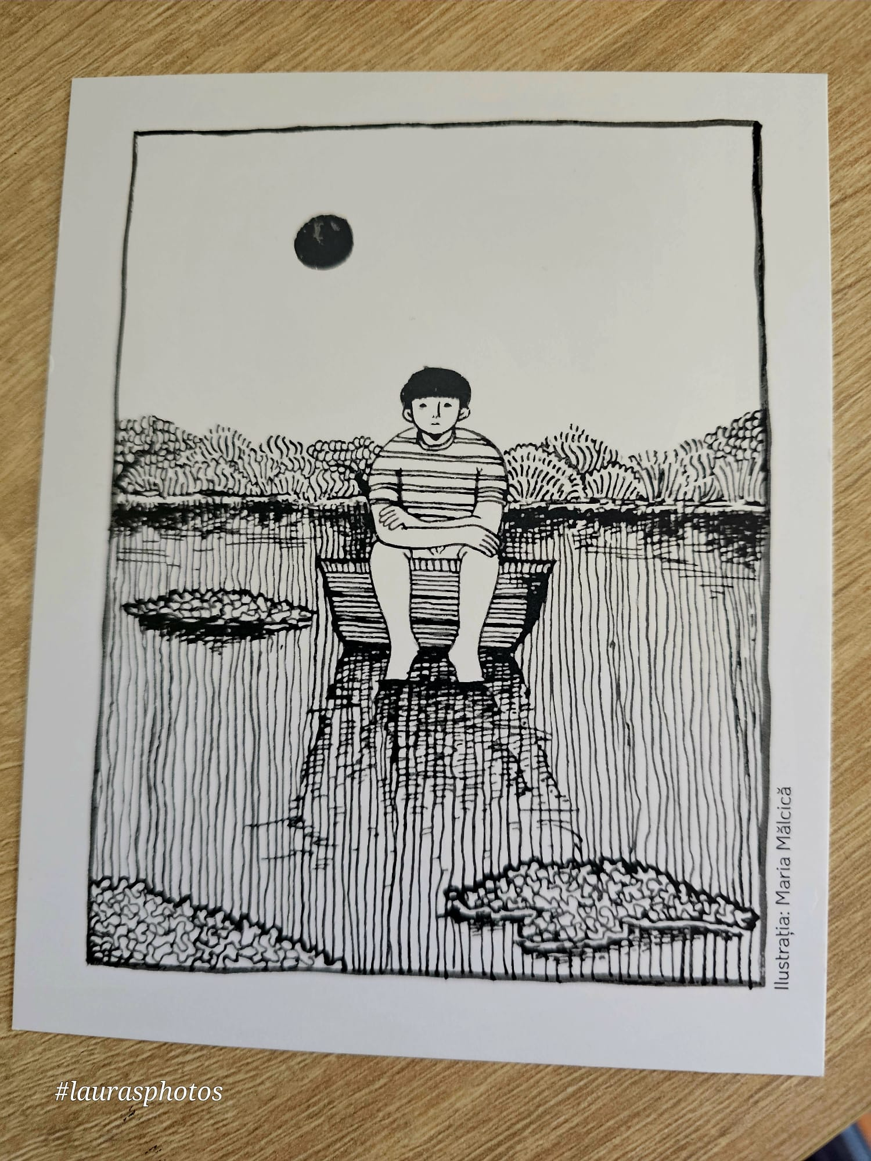
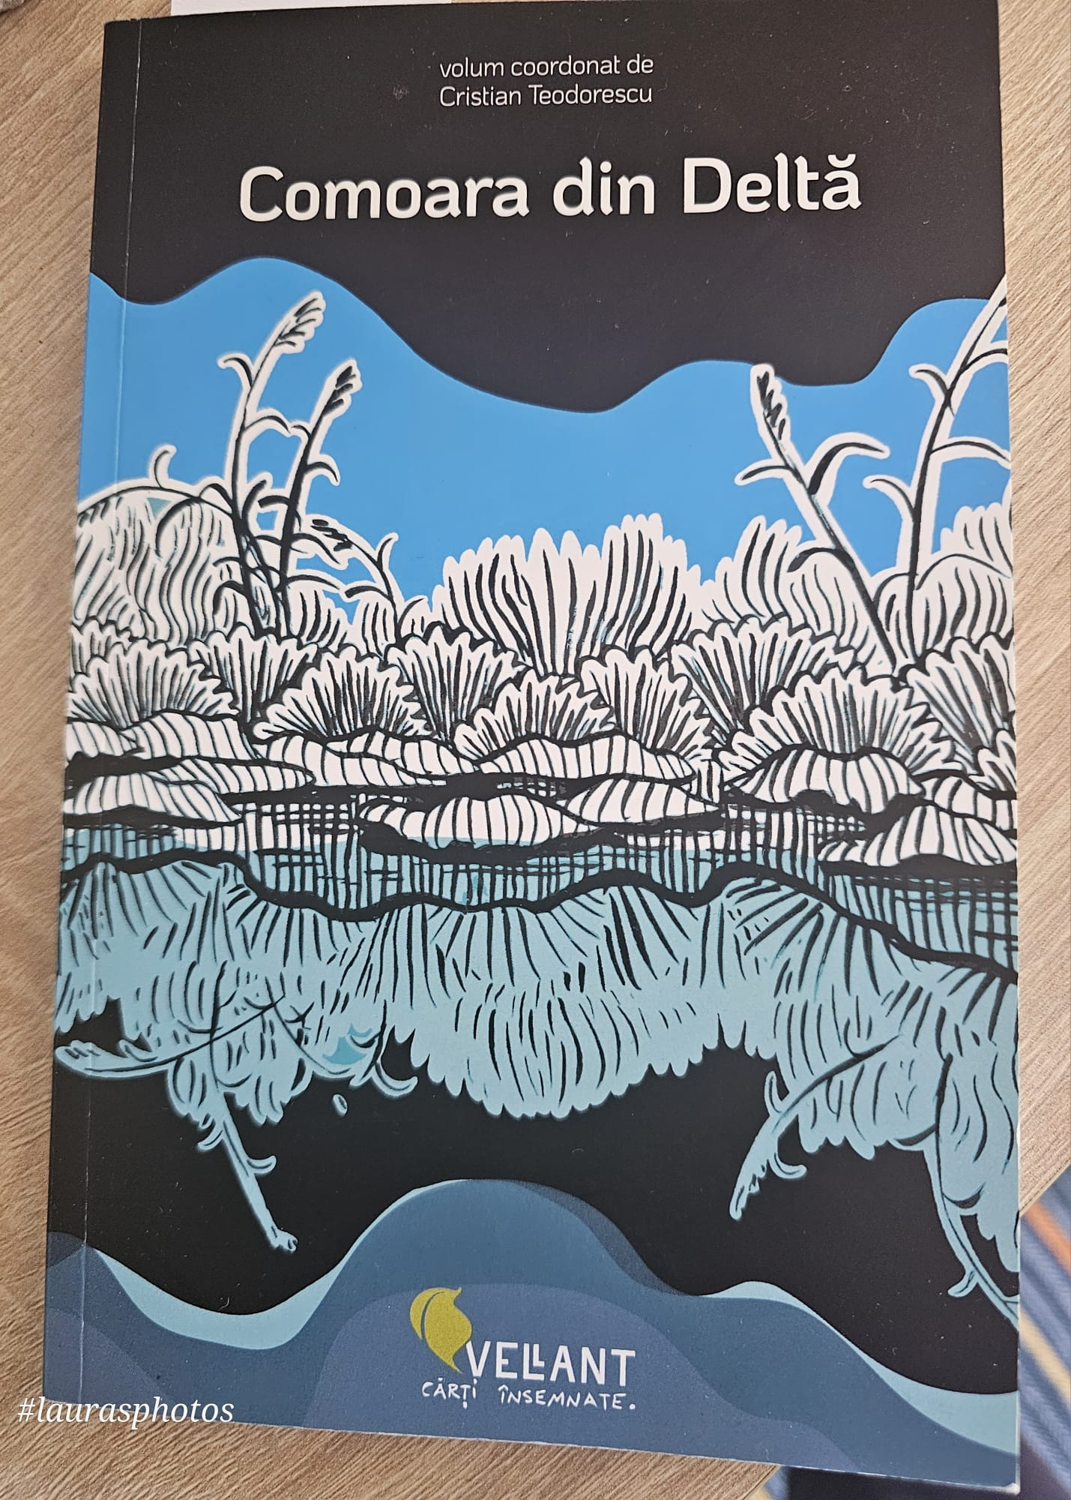

Slide 11
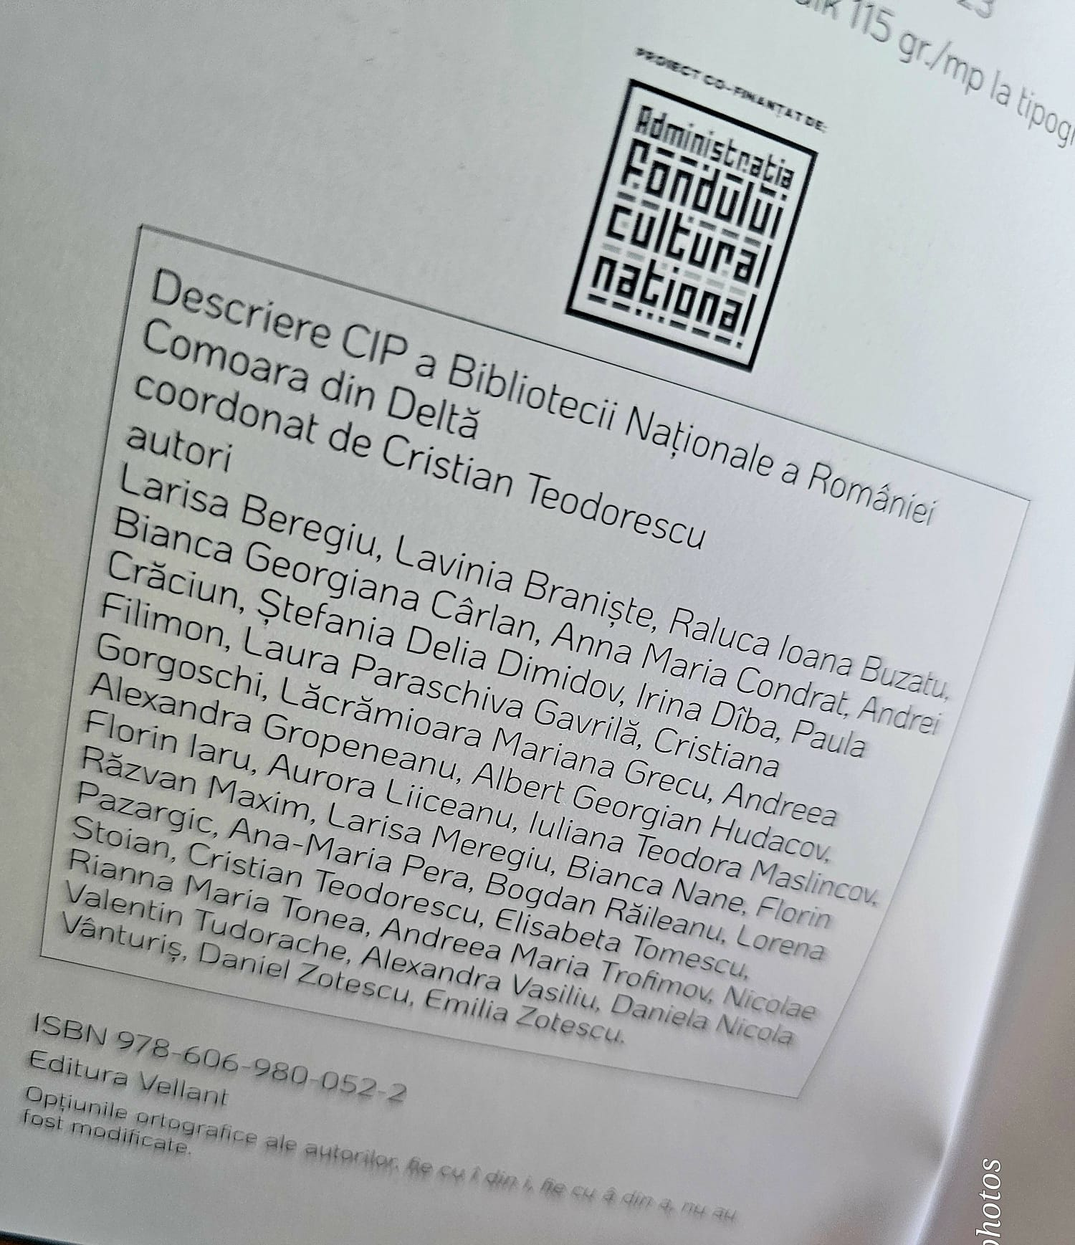
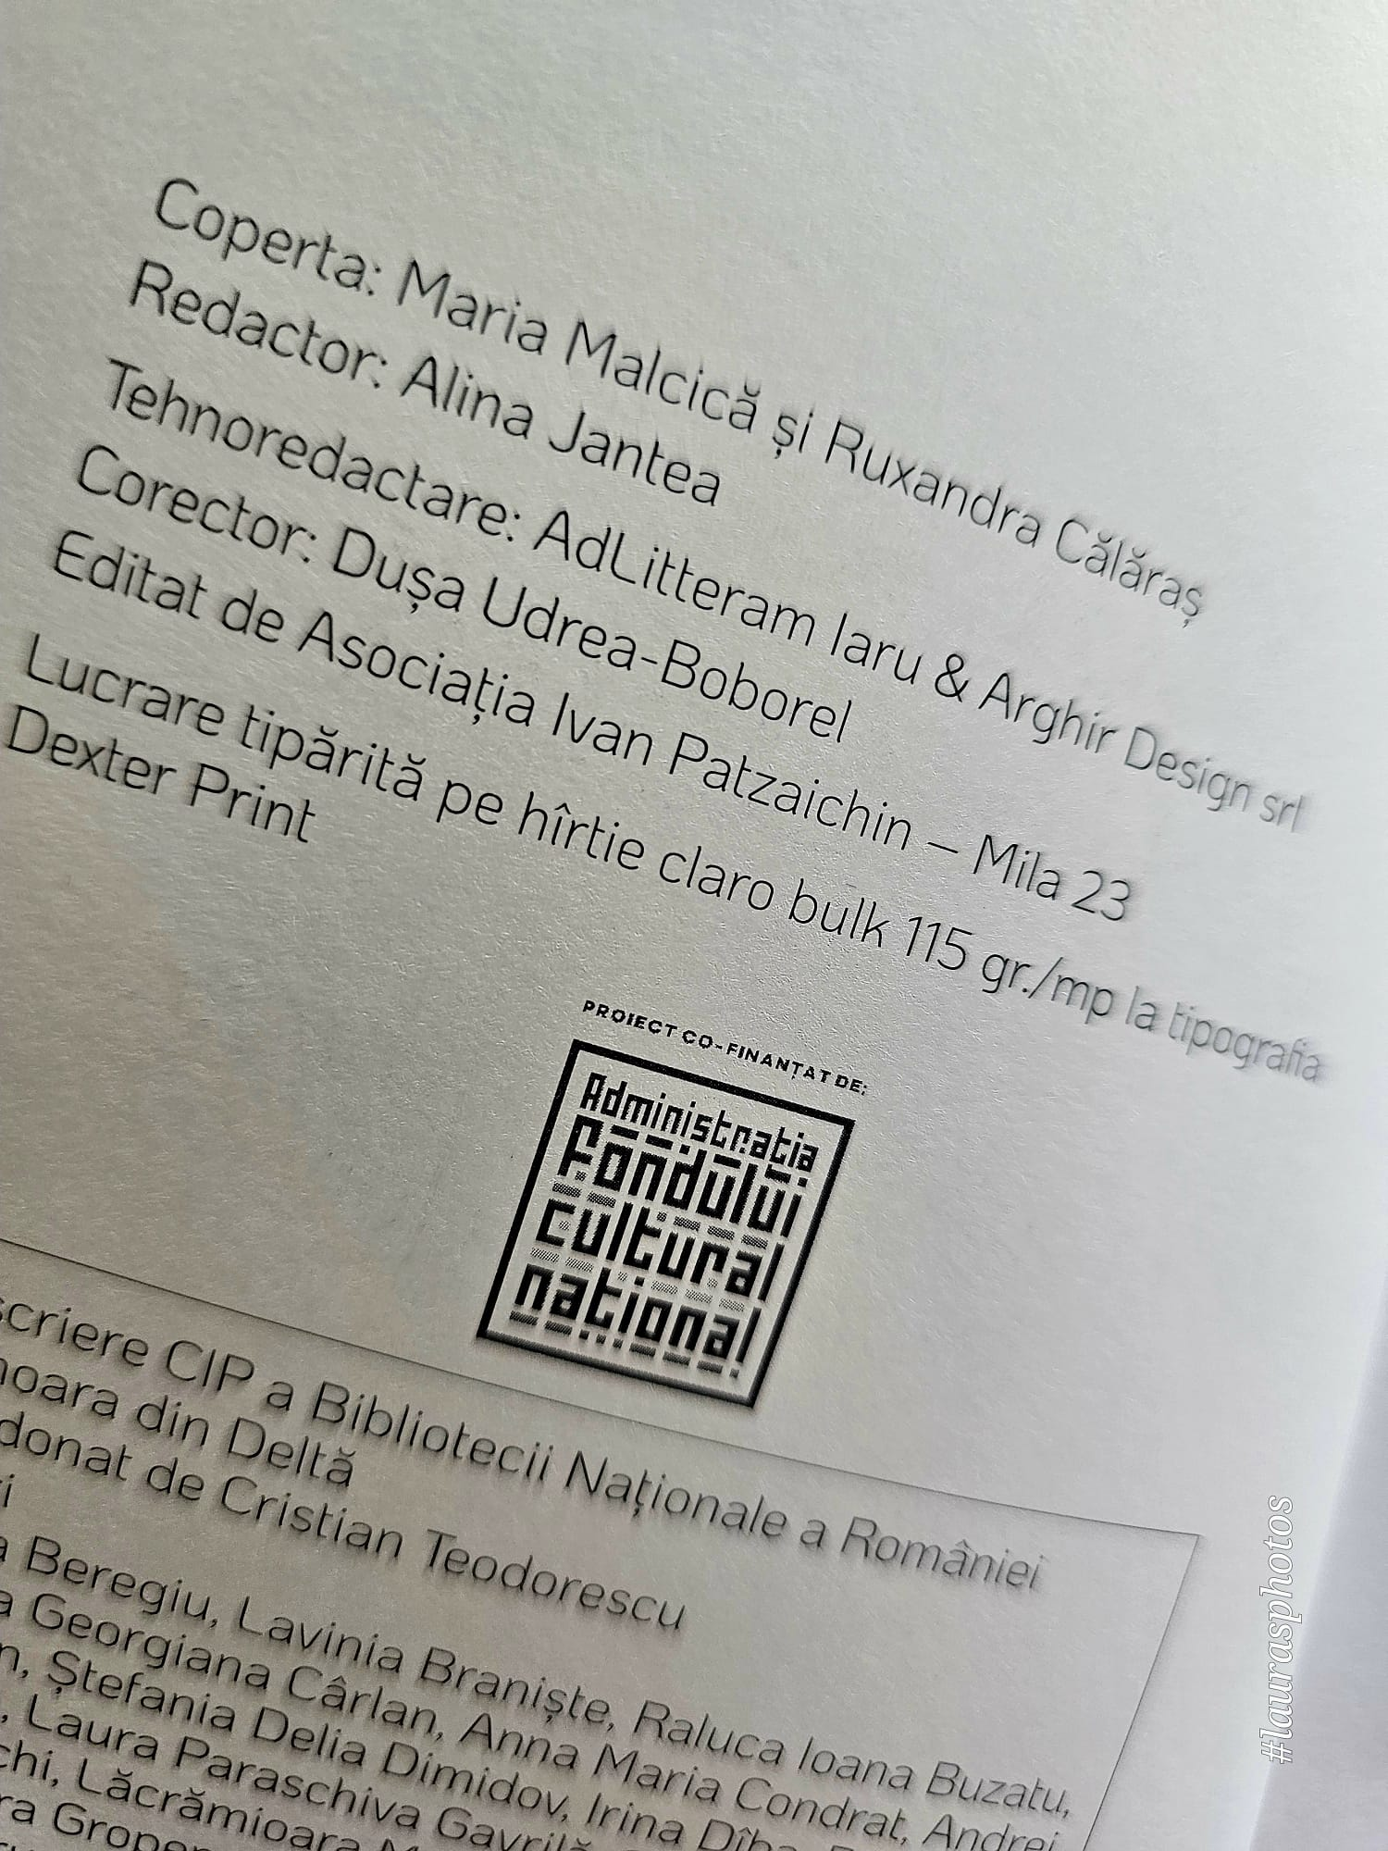

Slide 12


Succes, dragi copii, viitori autori de eco-monografii!

